Slide 1
Bytové inštalácie
Kúrenie a klimatizácia

Slide 2
Vykurovanie plynom:
Je vhodné do takmer každej budovy. Je nielen relatívne výhodné a vďaka kompaktnej konštrukcii použiteľný aj tam, kde je len málo miesta, ale aj efektívne.
Vyrába teplo na vykurovanie a teplú vodu spaľovaním plynu. Základná technológia sa využíva už 200 rokov. S využívaním spaľovacieho efektu, vďaka ktorému sa dá dodatočné teplo na vykurovanie získavať aj zo spalín, dosahujú dnes moderné systémy na vykurovanie plynom stupeň účinnosti až do 98 percent.

Slide 3
Vykurovanie plynom:
Efektívne vykurovacie jednotky sú dnes k dispozícii v rôznych vyhotoveniach:
plynové kondenzačné zariadenie bez solárnej termiky
plynové vykurovanie so solárnou termikou
plynová adsorpčná vykurovacia jednotka:
adsorpcia, v ktorej sa pomocou environmentálne energetického zdroja (geotermálny alebo solárny) odparuje chladiaci prostriedok a para je adsorbovaná zeolitom ( porózny materiál)
desorpcia, v ktorej sa zeolitový modul zohreje prostredníctvom plynovej kondenzačnej jednotky, vypudí sa para a zeolitový modul sa regeneruje

Slide 4
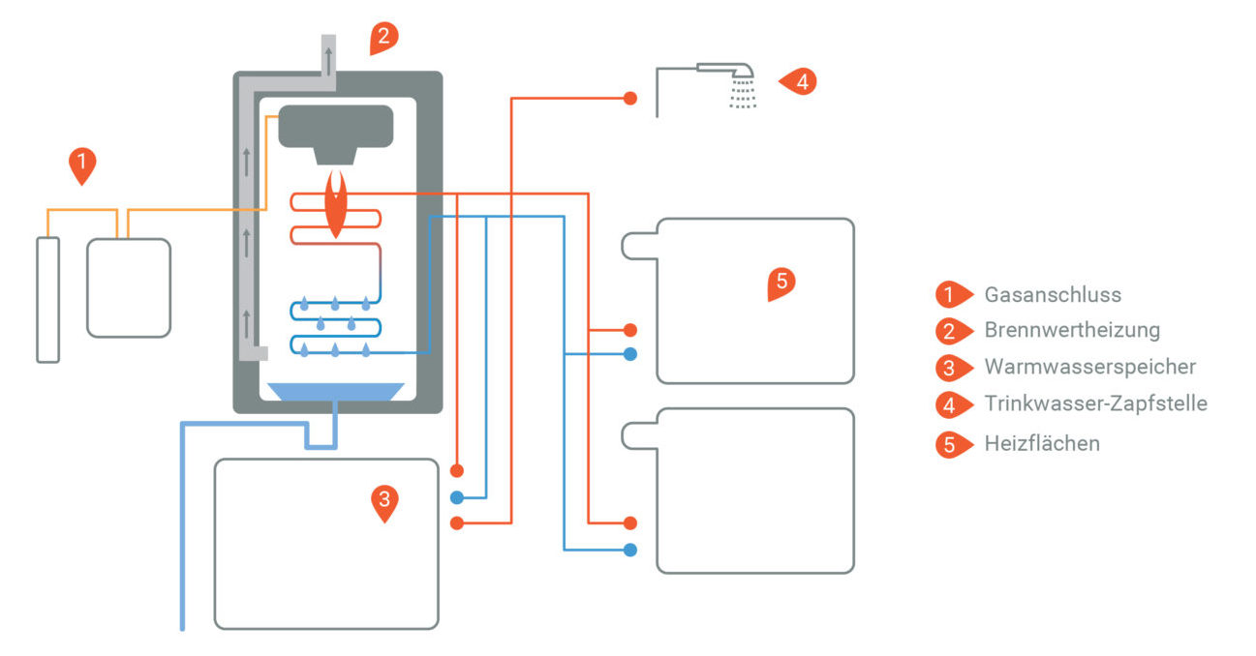
Plynové kondenzačné zariadenie
Plynová prípojka
Kotol
Zásobník teplej vody
Pitná voda
Vykurovacie teleso

Slide 5
Vykurovanie plynom
Výhody:
Nevýhody:
nízke obstarávacie náklady v porovnaní s inými vykurovacími systémami
priestorovo úsporná inštalácia
vysoký stupeň účinnosti vďaka využívaniu kondenzačného efektu
možná kombinácia s obnoviteľnými energiami
ekologická prevádzka s bioplynom
závislosť od fosílnych palív, ak sú prevádzkované na zemný plyn
potrebná plynová prípojka alebo zásobník na kvapalný plyn
nepredvídateľný vývoj cien plynu

Slide 6
Vykurovanie tepelným čerpadlom:
Tepelné čerpadlo využíva termickú energiu, ktorá je akumulovaná vo vzduchu, v zemi alebo vo vode a stará sa o útulné teplo v dome.
Na výber je využívanie termickej energie z/zo:
vzduchu
geotermálneho zdroja
podzemných vôd
Zjednodušene si fungovanie tepelného čerpadla s využitím vzduchu predstaviť ako „obrátenú“ chladničku.
Tepelné čerpadlo -video

Slide 7
Vykurovanie tepelným čerpadlom
Výhody:
Nevýhody:
nízke náklady na vykurovanie
nezávislosť od kolísania cien fosílnych nosičov energie
využitie štátnej dotácie Zelená domácnostiam
prevádzka nenáročná z hľadiska údržby
šetrenie fosílnych zdrojov
prevádzka bez emisií CO₂
vysoké obstarávacie náklady
vyššie náklady súvisiace s tým, že využívanie niektorých zdrojov environmentálnej energie si vyžaduje povolenie
vyššie náklady za el. energiu v prípade chybného projektovania

Slide 8
Ďakujem za pozornosť !
Zdroj obrázkov a informácií : internet

